Slide 1

일본에서 언급한 독도가 한국땅인 이유
러시아어러시아학과
21402550 최제준

Slide 2
목차
일본이 독도가 자기네 땅이라고 우기는 이유(동영상)
독도 명칭 생성의 배경
일본의 관점에서 본 독도가 한국땅이라는 증거
참고 문헌 및 자료

Slide 3
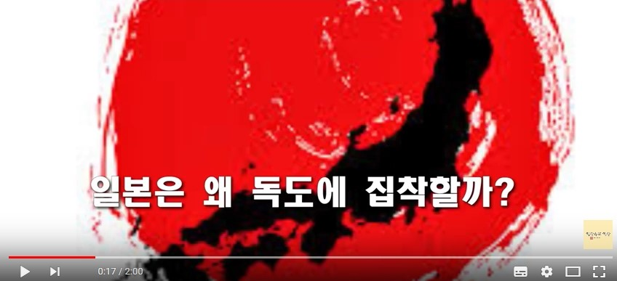
독도가 일본땅이라고 주장하는 내용

Slide 4
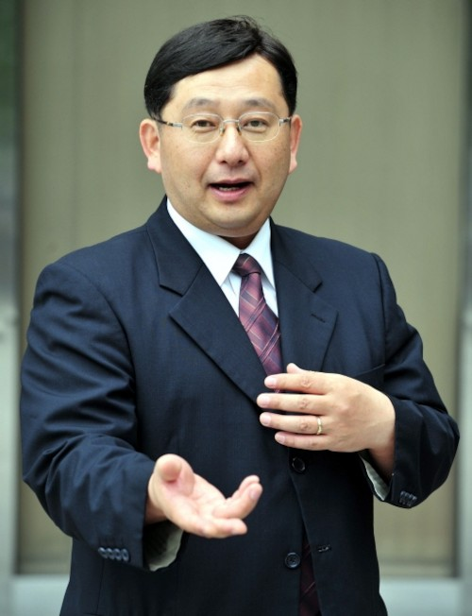
일본의 관점에서 본 독도가 한국땅인 증거
세종대 호사카 유지 교수님
"대일본연해여지전도(1821)와 대일본전도(1877)에서 독도를 일본의 공식지도에서 제외“
"신찬 조선국전도(1894)에서 독도를 한국의 영토로 확실하게 규정하였음“
일본은 1905년 1월 28일, 독도를 무명, 무국정의 무인도로 규정, 울릉도의 이름이었던 다케시마를 독도의 이름으로 하여 시마네현에 강제 편입시켰다고 주장
-... 이 밖의 사실에도 독도를 일본의 영토로 인정받으려고 한 사실을 주장

Slide 5
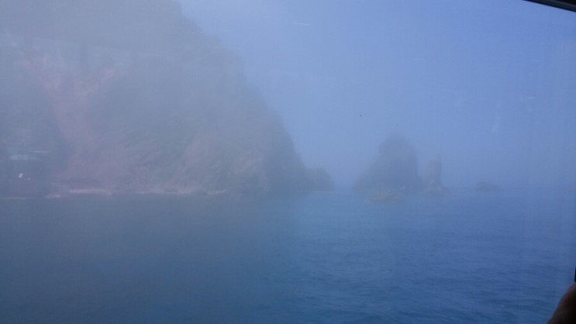
독도 명칭 생성의 배경
평상시 해무에 가려져 보이는
독도의 모습
우산도 512년 – 신라 장군 이사부 정복(울릉도)
삼봉도 1472년 – 멀리서 보았을 때
가지도 1794년 – 가지어(바다사자 혹은 강치)
석도 1900년 – 칙령41호
독도 1904년 – 울릉군수 심흥택 보고서에서..

Slide 6
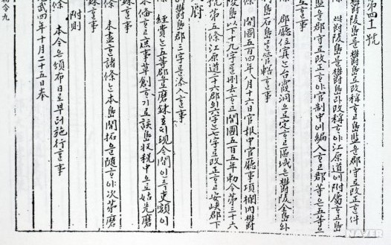
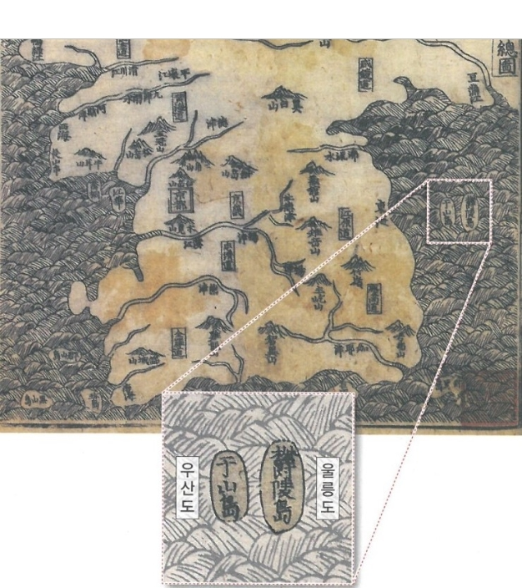
독도 명칭 생성의 배경
칙령 41호, 1900 (울릉)의 내용 - 칙령 제1조에는 "울릉도를 울도라 개칭하여 강원도에 부속하고, 도감(島監)을 군수로 개정", 제2조에는 "···지역은 울릉 전역과 죽도,석도를 관할"한다고 고시했다.
종래의 한국 고유영토인 독도(우산도)에 대하여 대한제국은 1900년에 칙령 제41호로써 근대 국제법 체계로 '독도'가 대한제국의 영토로서, '울릉군수'의 행정관리 하에 있는 한국영토임을 거듭 재확인했다.
팔도 총도, 1683 (독도를 우산도라고 표기.)
확대를 해보면, 지도 위치상 독도의 위치와 울릉도의 위치가 바뀌어 있음.
당시 어부들의 관심도 – 독도. 울릉도 = 경유지

Slide 7
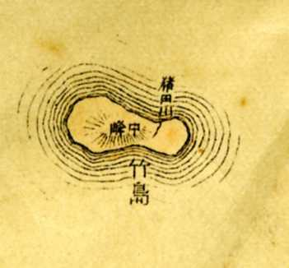
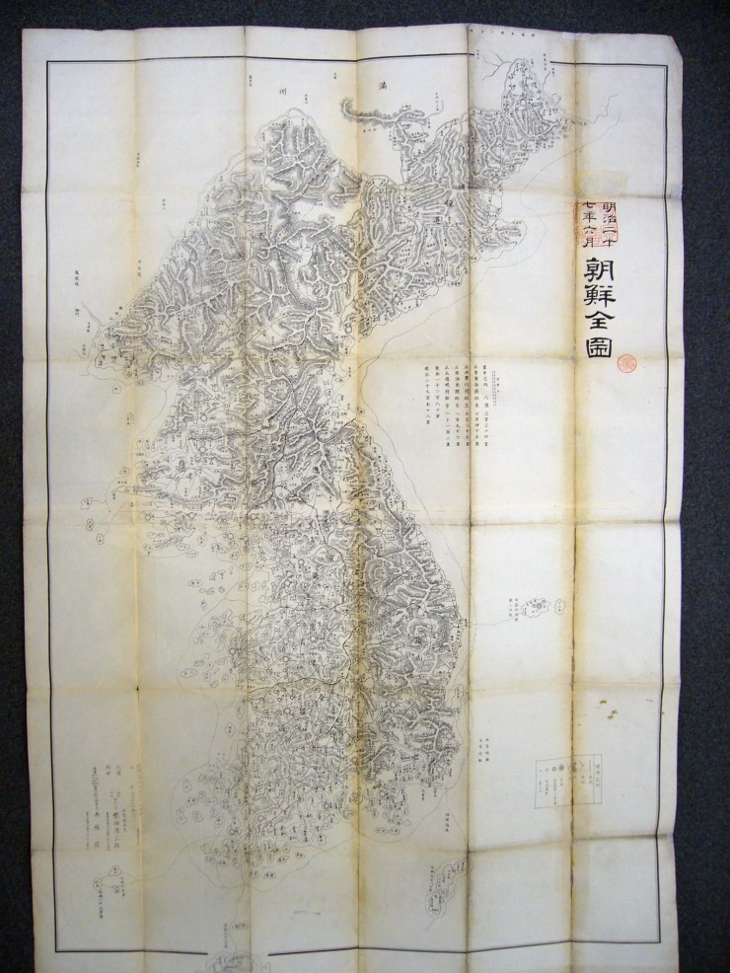
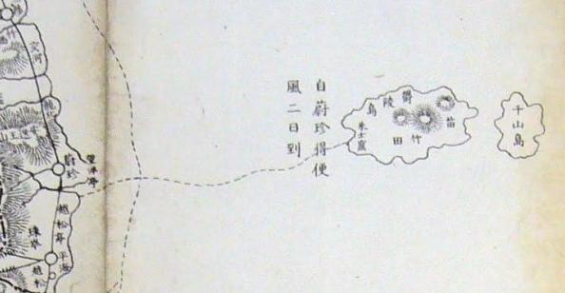
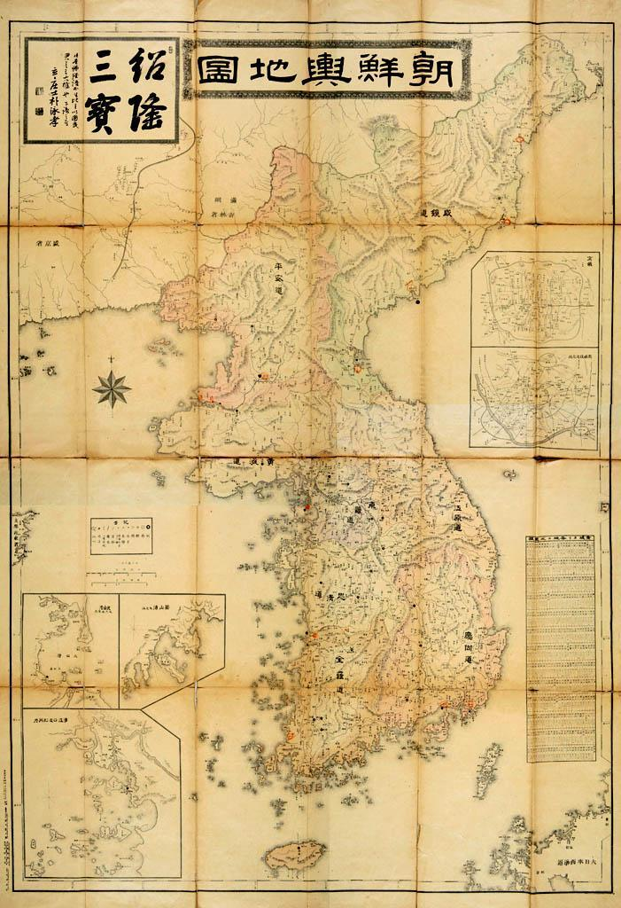
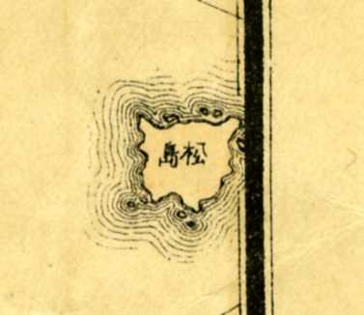
일본의 관점에서 본 독도가 한국땅인 증거
- 일본인이 제작한 조선 전도(1894)
- 조선 전도에 독도를 우산도라고 표시.
조선여지도, 1894
울릉도를 죽도로 표기, 일본인이 우산도를 일본의 마쓰시마 즉, 독도로 알고 있었음을 증명할 수 있는 자료.
표기된 한자를 보면, 중봉(지금의 성인봉), 저전(저동)이 표시된 걸로 보아 죽도가 울릉도임을 증명하게 되는 지도.

Slide 8
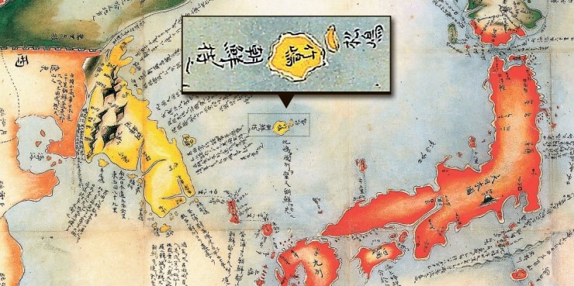
일본의 관점에서 본 독도가 한국땅인 증거
- 일본 유학자, 지리학자 하야시 시헤이(林子平·1738~93),
대삼국지도(1802).
- 19세기 초까지 죽도=다케시마=울릉도
- 당시 독도의 일본 명칭 ‘미쓰시마’ 를 조선의 영토로 표기.

Slide 9
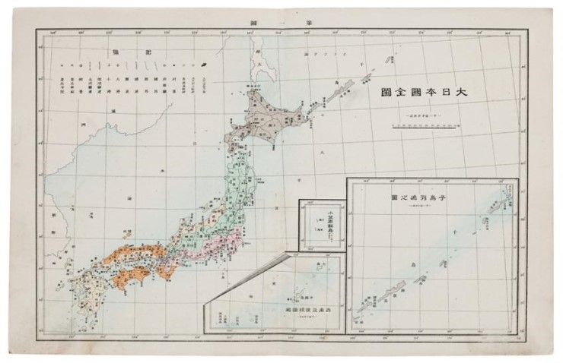
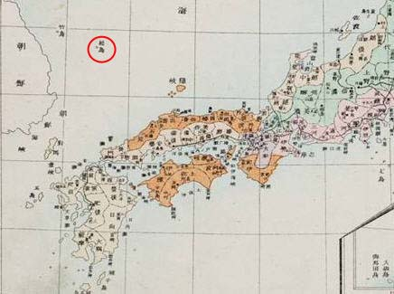
일본의 관점에서 본 독도가 한국땅인 증거
- 오노 에이노스케, 1892, 대일본국전도.
- 일본의 오키섬과 다르게, 울릉도와 독도를 한국과 같은 색으로 표기.
- 1877년에 태정관의 지시에 따라 일본은 울릉도와 독도는 한국땅임을 밝힌 것을 상기한다면 이후 제작된 지도상의 마쓰시마는 분명히 독도이며 한국 땅으로 표시되었다는 주장이 타당

Slide 10
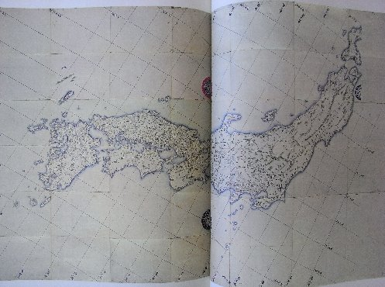
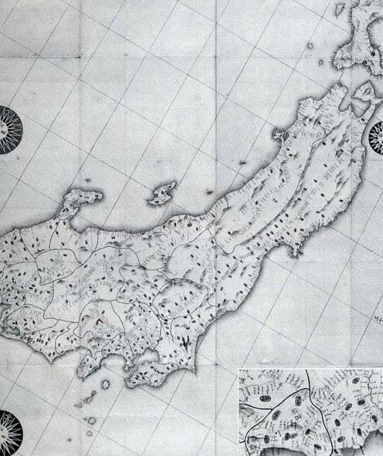
일본의 관점에서 본 독도가 한국땅인 증거
- 이노 다다타카(伊能忠敬, 1745 ~ 1818), 대일본연해여지노정전도, 1821
- 지도 측량작업을 하는 동안에 지도제작자는 오키섬까지 측량을 함. 이노도에는 독도가 일본영토에서 제외되어 있음.

Slide 11
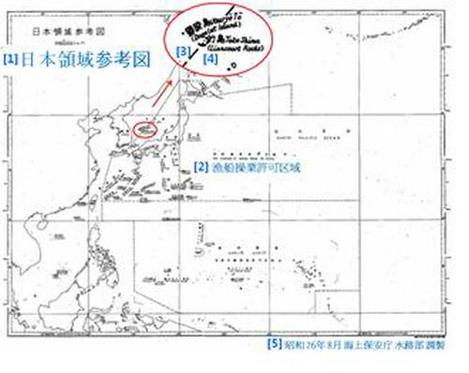
일본의 관점에서 본 독도가 한국땅인 증거
- 일본정부, 1951, 일본영역참고도
- 지도를 확대해보면, 일본의 선박조업 허가구역이 나와있음. 독도가 한국쪽 구역으로 되어있음.
- 당시 조업구역의 기준은 1951년 샌프란시스코 강화조약에 의해 나누어짐.

Slide 12
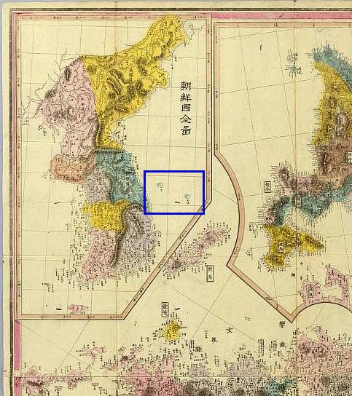
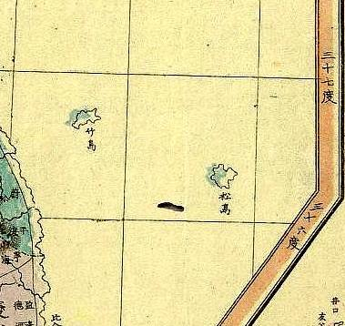
일본의 관점에서 본 독도가 한국땅인 증거
- 모리 칸세기, 조선국전도(1886).
- 지도를 확대해보면, 울릉도가 죽도로 표기, 독도는 송도로 표기가 되어있으며, 조선의 영토로 표기가 되어있음. 강원도, 울릉도 처럼 같은 색으로 표시됨.

Slide 13
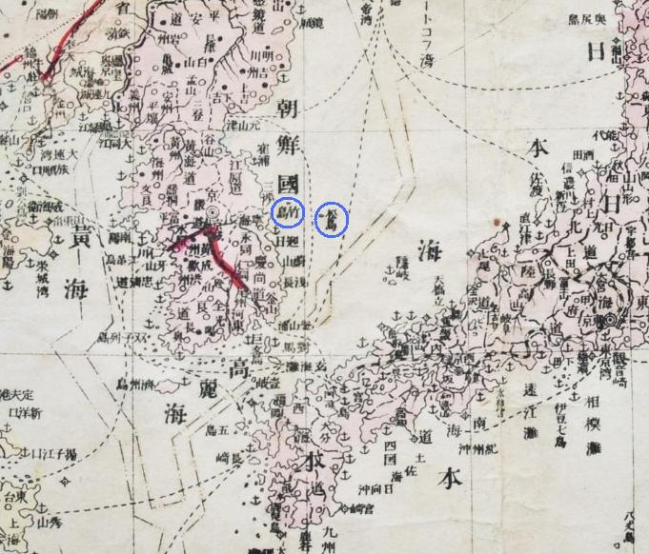
일본의 관점에서 본 독도가 한국땅인 증거
- 제국육해측량부(1903년 10월), 일로청한명세신도
- 동해바다를 고려해로 표기, 울릉도와 독도를 한국 영토라고 명시함.

Slide 14
참고문헌 및 자료
네이버 지식백과, 독도의 옛 이름 참조.
네이버 지식인, 독도명칭 변천사를 알고 싶어요.
네이버 블로그, 우리 역사에 이런 일이? 서기 512년, 신라장군 이사부가 우산국을 정복하다.
최장근교수님(2014), 한국영토 독도의 고유영토론, 69쪽 참조.
최장근교수님(2014), 한국영토 독도의 고유영토론, 74쪽 참조.
통선생 네이버 블로그, 조선 '팔도총도' 속의 독도.
네이버 블로그, 1802년 일본대삼국지도 '독도는 조선 것' 표기

Slide 15
감사합니다.

